Slide 1
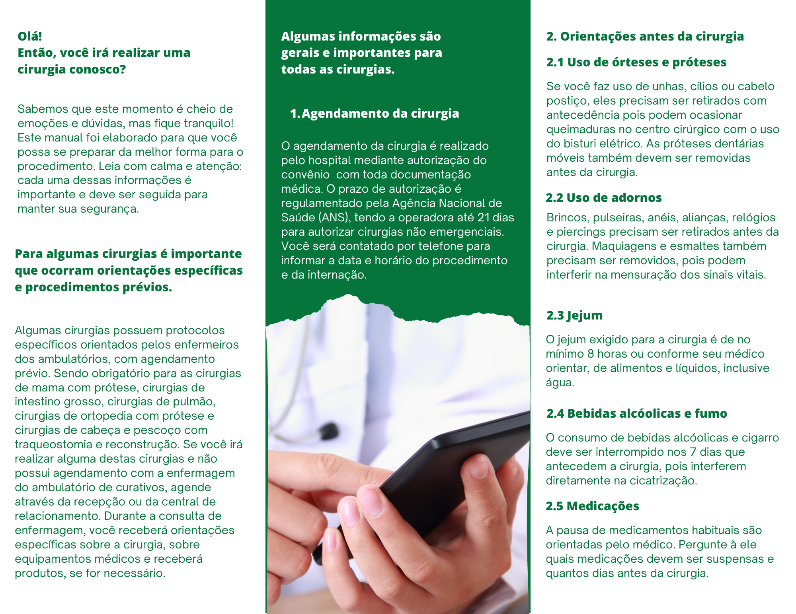
Encontro de Ciência e Inovação 2023
CONSTRUÇÃO DE UM FOLDER EDUCATIVO COM ORIENTAÇÕES PRÉ-OPERATÓRIAS GERAIS.
L.C Paiva; P.P Anjos.
INTRODUÇÃO
MÉTODOS
O período pré operatório traz consigo uma carga emocional intensa, usualmente causada por preocupações com a dor do pós operatório, sangramentos, desconforto, mudanças corporais e morte. A educação pré operatória desempenha um importante papel na diminuição destes fatores e deve iniciar antes da cirurgia e seguir até a alta hospitalar. Considerando que nesse período o paciente recebe uma grande quantidade de informações, somados a burocracias administrativas, foi identificada a necessidade de ter informações gerais ao seu dispor para que pudesse consultar quando tivesse dúvidas. O folder de orientações pré-operatórias pode auxiliar no processo de redução da ansiedade e no entendimento do paciente, ajudando na fixação das orientações de forma escrita, ilustrada e falada, deixando evidenciados alguns cuidados pré-operatórios, que quando não são seguidos, podem acarretar complicações, como queimaduras, infecções, broncoaspiração, parada cardiorrespiratória e morte.
Trata-se de estudo descritivo, tipo relato de experiência, sobre a elaboração de um trabalho aplicado durante a residência de enfermagem oncológica. Ambos os materiais visuais, folder impresso e infográfico on-line foram desenvolvidos através do aplicativo Canva Pro (versão web e versão mobile). O podcast foi produzido e editado com auxílio da equipe de Núcleo de Ensino e Desenvolvimento da Instituição Antônio Prudente.
RESULTADOS E CONCLUSÃO
Este trabalho foi confeccionado seguindo as etapas do Arco de Marguerez: observação da realidade; pontos-chave; teorização; hipótese da solução; e aplicação à realidade, desenvolvendo folder impresso, infográfico on-line e áudio contendo as orientações pré operatórias gerais.
Este trabalho se propôs a resolver uma problemática levantada durante a consulta pré operatória de enfermagem: a defasagem na compreensão das orientações pré operatórias por parte do paciente e/ou acompanhante acarretando na não aderências das mesmas. Acreditamos que a disponibilização das orientações aos pacientes, garantindo acesso à elas em qualquer momento, aumentará a aderência aos cuidados pré operatórios necessários, reduzindo assim a taxa de complicações pós-cirúrgicas, facilitando a recuperação clínica e reabilitação e diminuindo o tempo de internação, bem como retornos à emergência
OBJETIVO
Relatar sobre as etapas de confecção de um folder e infográfico on-line de orientações pré-operatórias gerais, de forma clara e objetiva, bem como a produção de áudio contendo estas informações.
Referências:
Togaç HK, Yilmaz E. Effects of preoperative individualized audiovisual education on anxiety and comfort in patients undergoing laparoscopic cholecystectomy: randomised controlled study. Elsevier 2021; 104: p. 603–610.
Christóforo B,Carvalho D. Nursing Care Applied to Surgical Patient in the Pre-Surgical Period. Revista Esc Enferm USP 2009; 43(1):14-22.
Blumenthal RN. ERAS: Roteiro para uma jornada segura no perioperatório. Boletim da APSF. 2019; 34:22-24.

